Slide 1
CallMeMaybe: ¿quiénes son los operadores ineficaces?
Análisis del servicio de telefonía virtual · agosto – noviembre 2019
Proyecto final de analítica de datos · Caso principal

Slide 2
El encargo
• CallMeMaybe quiere dar a los supervisores una función que señale a sus operadores menos eficaces.
• Un operador sería ineficaz por tres señales: muchas llamadas entrantes perdidas, esperas largas y pocas llamadas salientes.
• La pregunta de partida: ¿pueden medirse esas tres señales con los datos disponibles?

Slide 3
El punto de partida
806 709
307
1 092
4 meses
llamadas analizadas
organizaciones clientes
operadores
de actividad registrada

Slide 4
01 El hallazgo que cambió el análisis

Slide 5
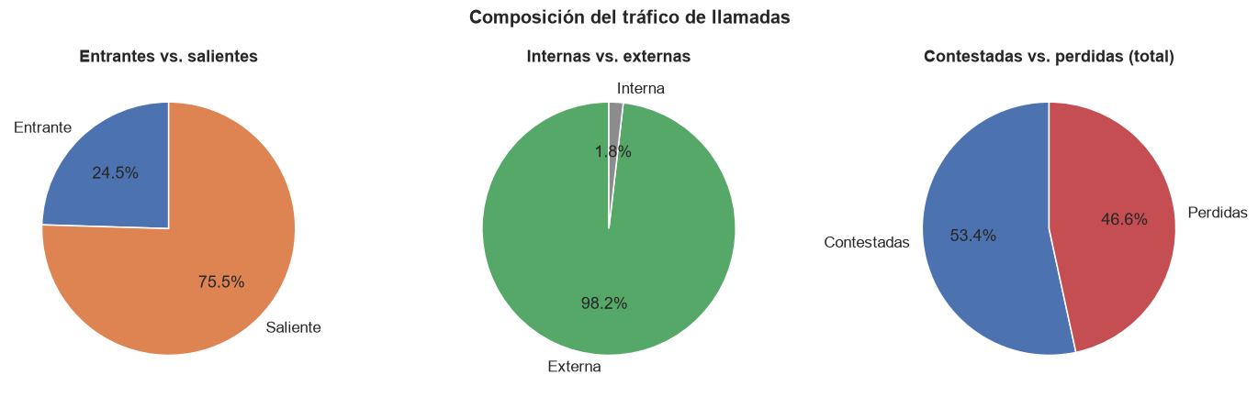
Más de la mitad de las llamadas entrantes se pierden
Composición del tráfico. En las llamadas salientes, "perdida" significa que el destinatario no respondió, algo ajeno al operador.

Slide 6
Las llamadas perdidas no tienen dueño
El 99% de las llamadas perdidas no puede atribuirse a ninguna persona
• De las 104 323 llamadas entrantes perdidas, 103 397 no tienen ningún operador asignado.
• Es coherente: una llamada perdida es, por definición, una llamada que nadie atendió.
• Solo 926 llamadas perdidas son atribuibles, repartidas entre 239 operadores: una base demasiado escasa para un ranking.
• Afecta a 305 de los 307 clientes, así que no es un problema de unas pocas organizaciones.

Slide 7
La consecuencia: dos niveles de análisis
• NIVEL ORGANIZACIÓN — la pérdida de llamadas se analiza por cliente. Es un problema de cobertura, no de desempeño individual.
• NIVEL OPERADOR — la evaluación personal se sostiene sobre lo que sí es atribuible: la espera en las llamadas que sí atiende y su volumen de llamadas salientes.
• Construir el ranking sobre las llamadas perdidas habría producido un resultado que parece riguroso y no lo es.

Slide 8
02 Qué operadores están fallando

Slide 9
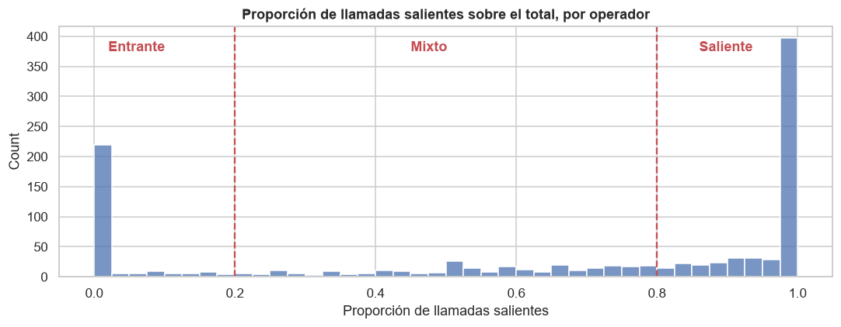
Cada operador se compara solo con sus pares
La distribución es claramente bimodal: hay operadores que solo reciben llamadas y otros que solo emiten. Comparar entre grupos distintos sería un error.

Slide 10
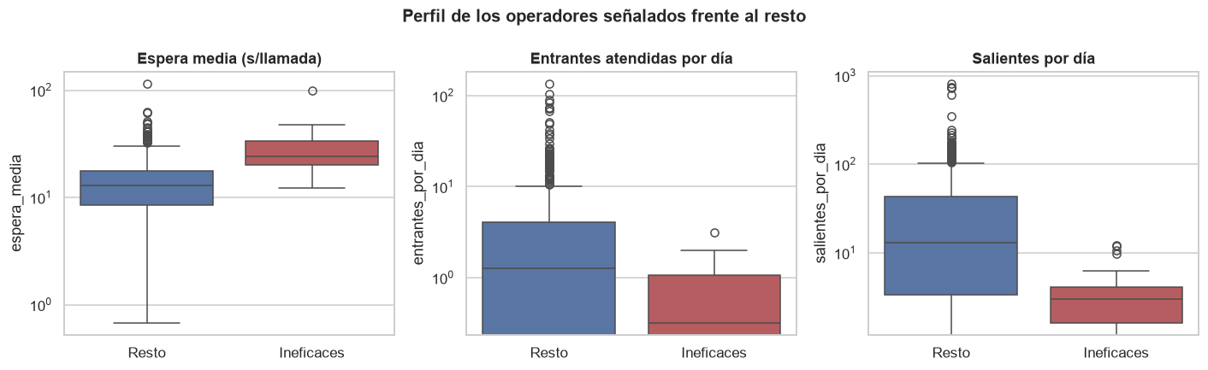
Los señalados son un grupo claramente distinto
Esperan casi el doble por llamada y gestionan una fracción del volumen diario del resto, con la misma antigüedad en el servicio.

Slide 11
El resultado
91
12,6%
49
1,2%
operadores señalados
del total evaluado
clientes afectados
del volumen que gestionan

Slide 12
03 Lo que confirman las pruebas estadísticas

Slide 13
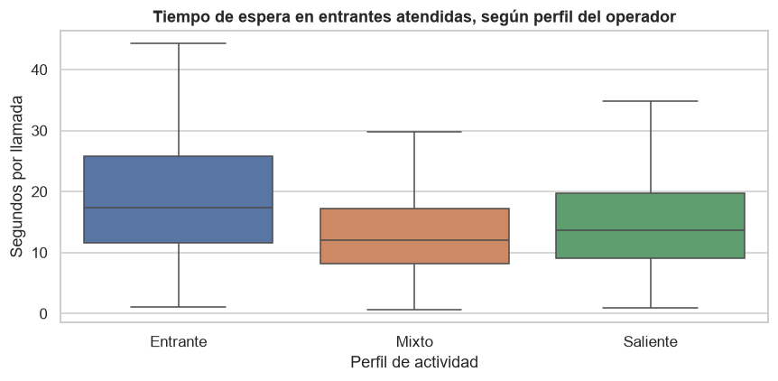
Quien más atiende es quien más hace esperar
Kruskal-Wallis p < 0,001. Los tres perfiles difieren entre sí tras corregir por comparaciones múltiples. Apunta a saturación, no a falta de aptitud.

Slide 14
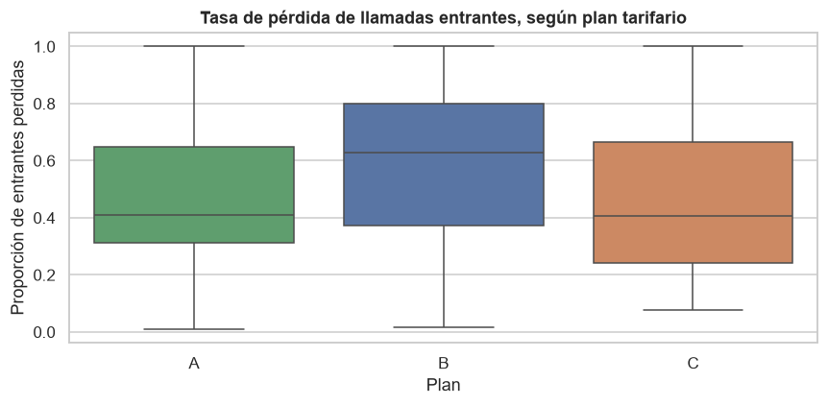
El plan contratado condiciona la calidad del servicio
Kruskal-Wallis p < 0,001. Los clientes del plan B pierden significativamente más llamadas entrantes que los del plan C.

Slide 15
Conclusiones y recomendaciones
La función pedida es viable, pero no resuelve el problema principal del servicio
1. Registrar el operador —o la cola— también en las llamadas perdidas. Sin ese dato, la señal más importante seguirá siendo inmedible.
2. Añadir al panel del supervisor un indicador de cobertura por cliente, junto al ranking individual.
3. Revisar las condiciones del plan B, cuyos clientes pierden más llamadas.
4. Usar el ranking como lista corta de revisión, no como evaluación de desempeño.
5. Revisar el reparto de la carga de llamadas entrantes antes que el desempeño individual.

Slide 16
Limitaciones del análisis
• El período cubre cuatro meses de 2019 y coincide con una fase de crecimiento de la base de clientes.
• No se conoce el rol asignado a cada operador: el perfil se infiere del comportamiento observado.
• El índice mide desempeño relativo dentro de cada perfil. Si un equipo entero funcionara mal, solo se señalaría a los peores de ese equipo.
• Los operadores salientes sin llamadas entrantes solo pueden evaluarse en una dimensión.

